Slide 1



Slide 2
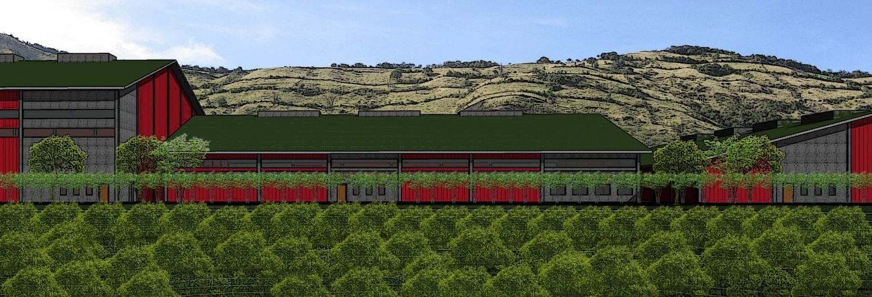
MUNICIPIO DEL DISTRITO METROPOLITANO DE QUITO
SECRETARÍA DE TERRITORIO, HÁBITAT Y VIVIENDA
PROYECTO URBANÍSTICO ARQUITECTÓNICO ESPECIAL FLEXIPLAST

Slide 3
Antecedentes
Fecha | Proceso
10 de diciembre de 2014 | Ingreso de la solicitud
21 de enero del 2015 | Informe de viabilidad mediante oficio No. STHV-265.
01 de abril de 2015 | Ingreso del proyecto con las observaciones generadas.
11 de mayo de 2015 | Informe viable a las observaciones planteadas mediante oficio No. STHV-DMPPS-2105-2015.
6 de febrero de 2016 | Informe favorable de la Secretaría de Ambiente a través del oficio No. 09-DDO-2016.
22 de marzo 2016 | Informe favorable de la Secretaría de Movilidad a través del oficio No. SMP-02816.
21 de agosto de 2018 | Mediante oficio 572-GEF- DE la EPMMOP remite el diseño, preliminar, informe y cantidades de obra de las alternativas de la calle de Las Avestruces.
11 de septiembre de 2018 | Mediante oficio SA-POL-3902 la Secretaría de Ambiente ratifica lo expuesto en el informe adjunto al oficio No. SA-POL-1072 del 04 de marzo de 2016.
10 de octubre de 2018 | El Ing. Hernán Barahona Presidente ejecutivo de Flexiplast S.A. remite los formularios declarativos para el cálculo de la Concesión Onerosa de derechos del proyecto Flexiplast.
11 de octubre de 2018 | Mediante oficio SM-1985-2018, la Secretaría de Movilidad ratifica lo expuesto en el informe técnico favorable No. SMP-028/16.

Slide 4
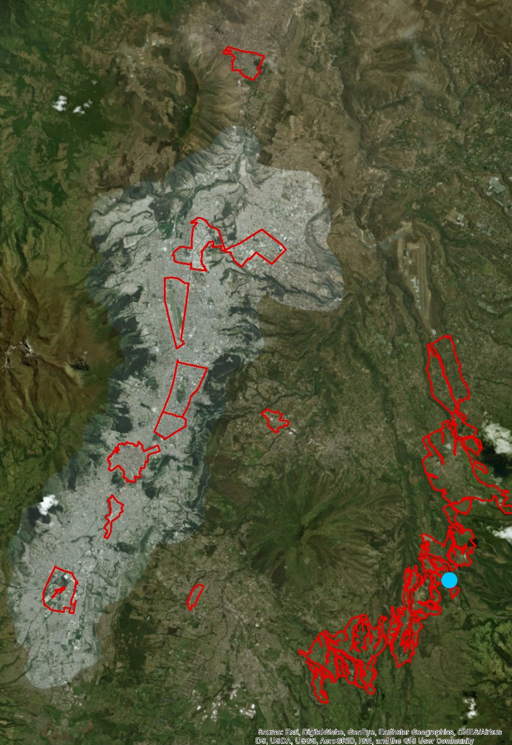
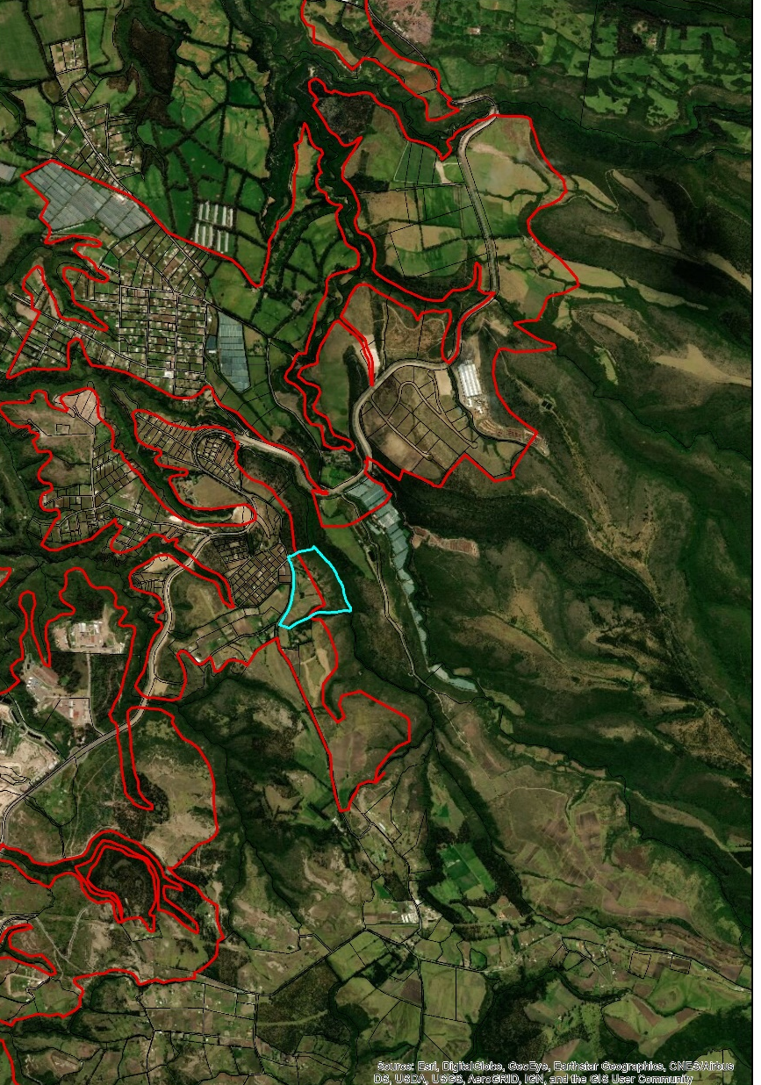
Ubicación
En el sector del Inga, parroquia de Pifo del Distrito Metropolitano de Quito, predio N° 5200685. El área del terreno en el cual se implanta el proyecto) Flexiplast comprende un lote de 107.614 m2 de propiedad de la empresa Flexiplast S.A.. Dentro de la Centralidad Agroidustrial.
Centralidades DMQ
PUAE Flexiplast

Slide 5
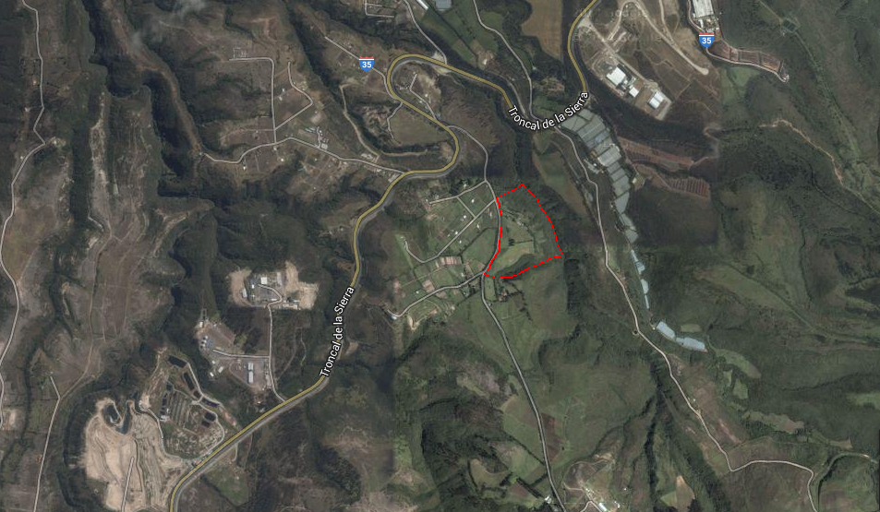
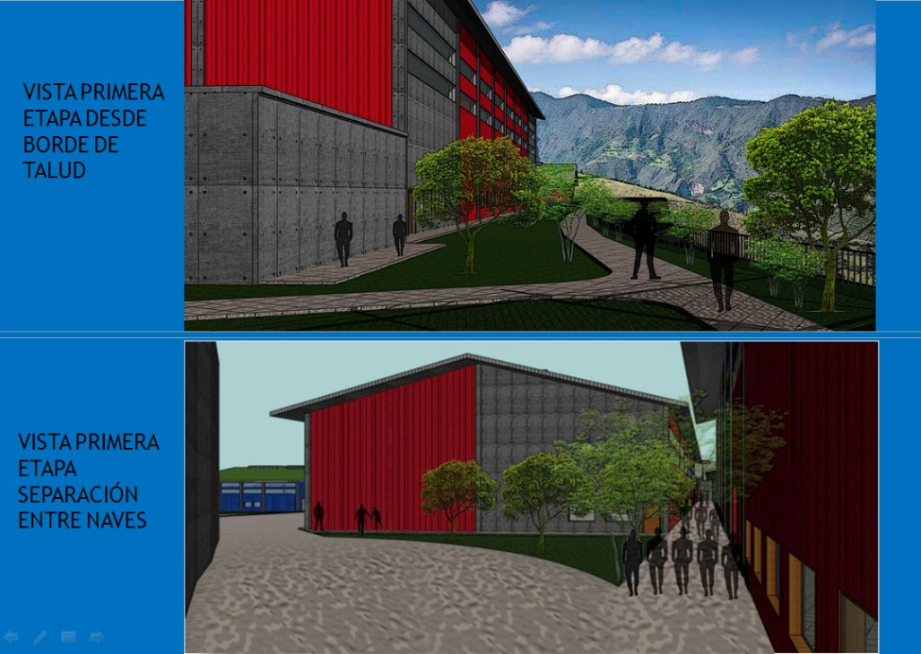
Objetivo General del PUAE
Aportar a la consolidación urbanística de la centralidad industrial denominado centralidad No.11 Itulcachi, en concordancia con lo establecido en la política de territorialización No.3 de la Ordenanza Metropolitana No. 041 que aprueba el Plan Metropolitano de Desarrollo y Ordenamiento Territorial para el Distrito Metropolitano de Quito.
NOVOPAN
PARQUE INDUSTRAL QUITO
REPSOL GAS
PETROECUADOR
FLEXIPLAST S.A.
RELLENO SANITARIO INGA

Slide 6
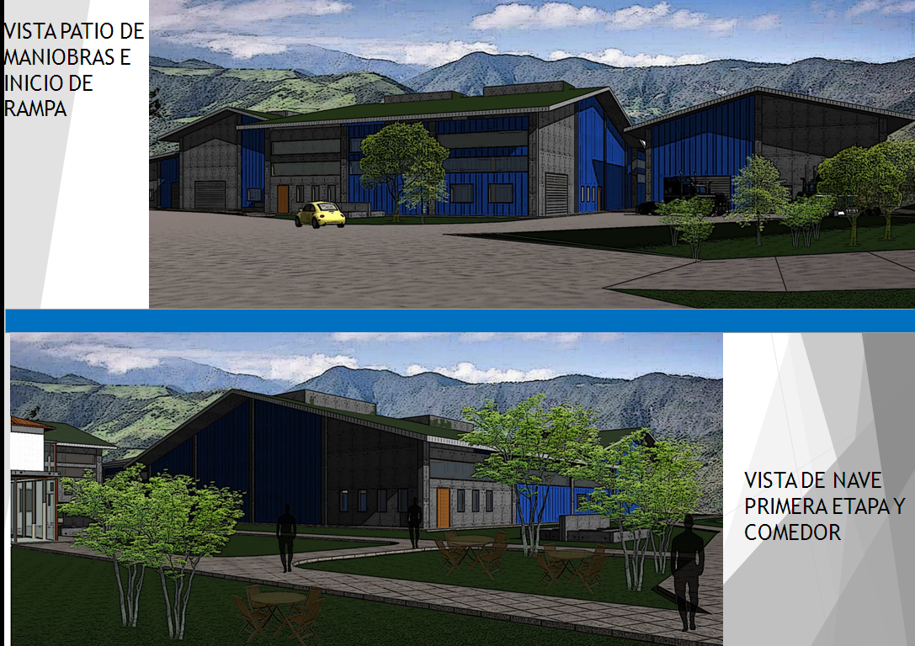
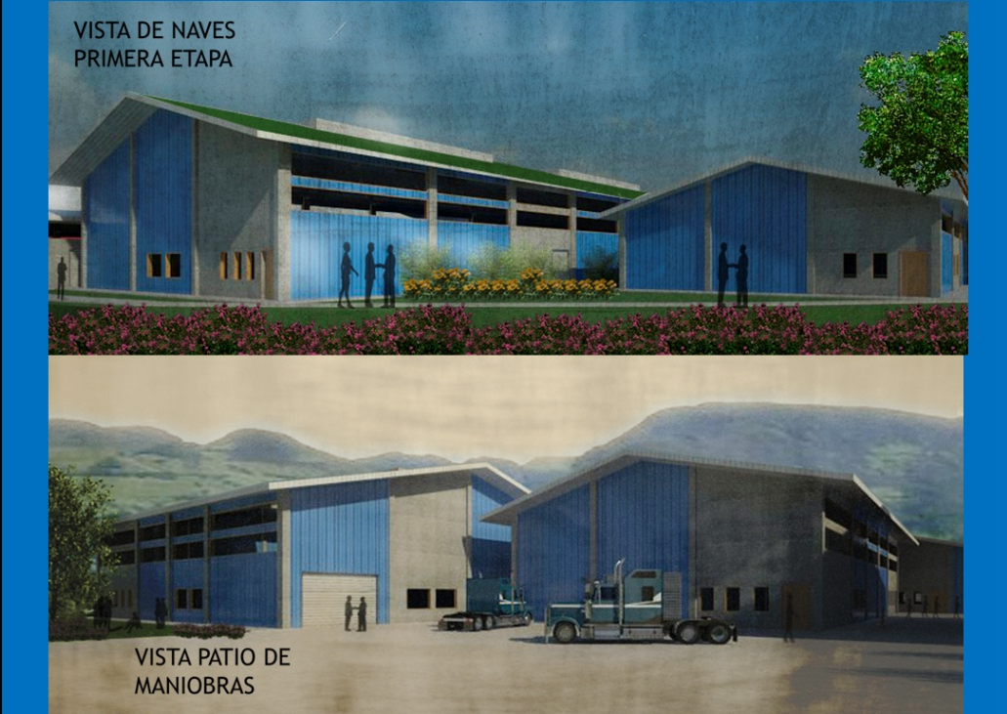
Objetivos Específicos
Asignar las condiciones de uso y ocupación del suelo y en términos generales las de planeamiento urbanístico para desarrollar un proyecto industrial de mediano impacto con los siguientes componentes:
Implementar una línea de producción de empaques plásticos en una primera etapa.
Implementar nuevas líneas de producción en base al plástico.

Slide 7
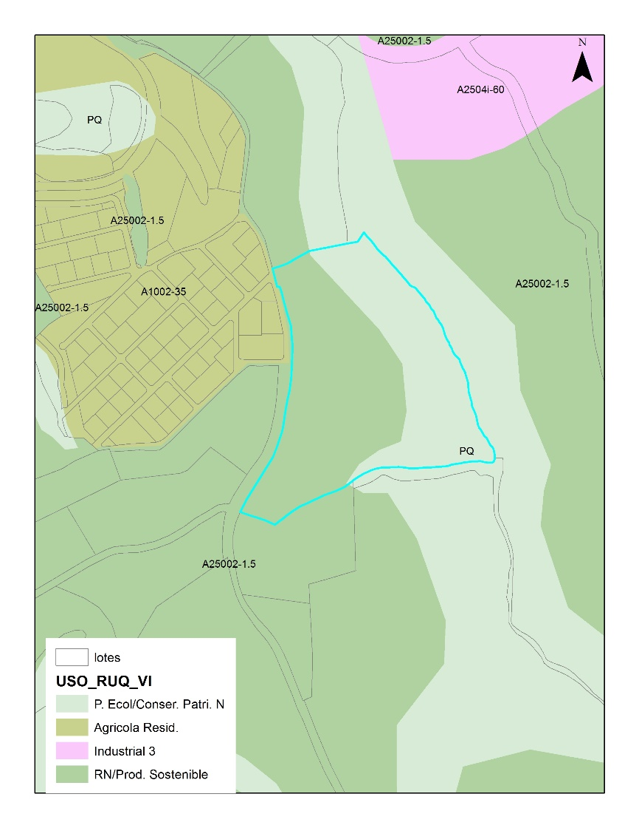
Asignaciones de clasificación, uso de suelo y zonificación vigentes

Slide 8
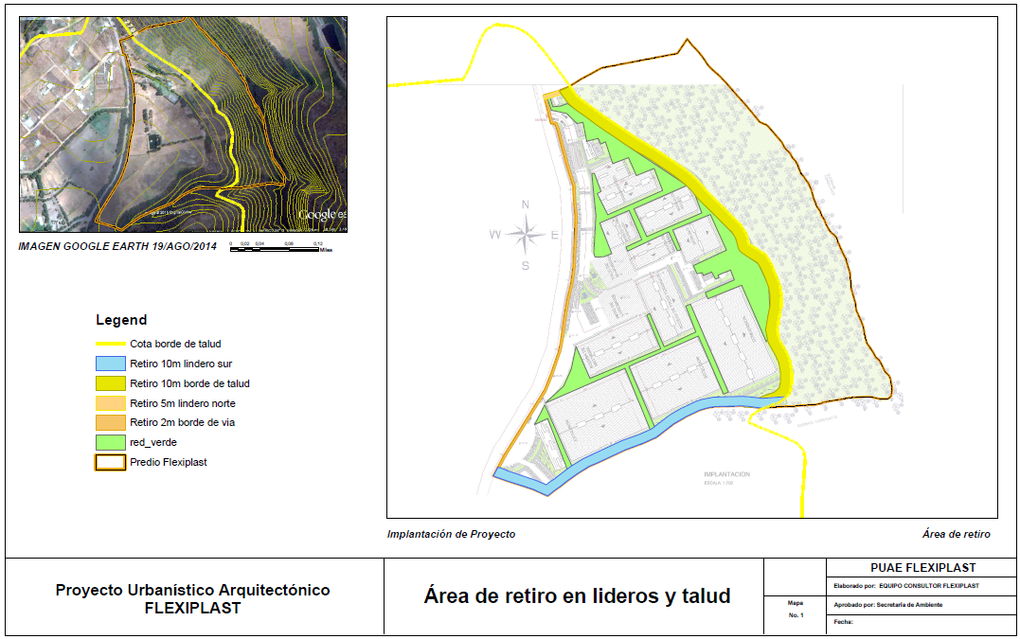
Propuesta Urbano – Arquitectónica
En el proyecto Flexiplast se plantea en un lote de 107.614,95 m2 cuyo programa se divide en dos grandes áreas: la primera el área de la quebrada destina a protección ecológica y la segunda área destina a actividades industriales de mediano impacto (I2).

Slide 9
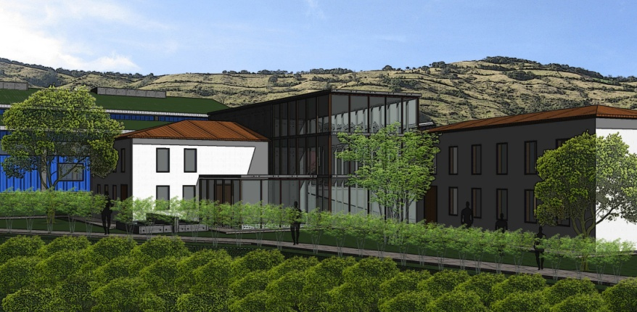
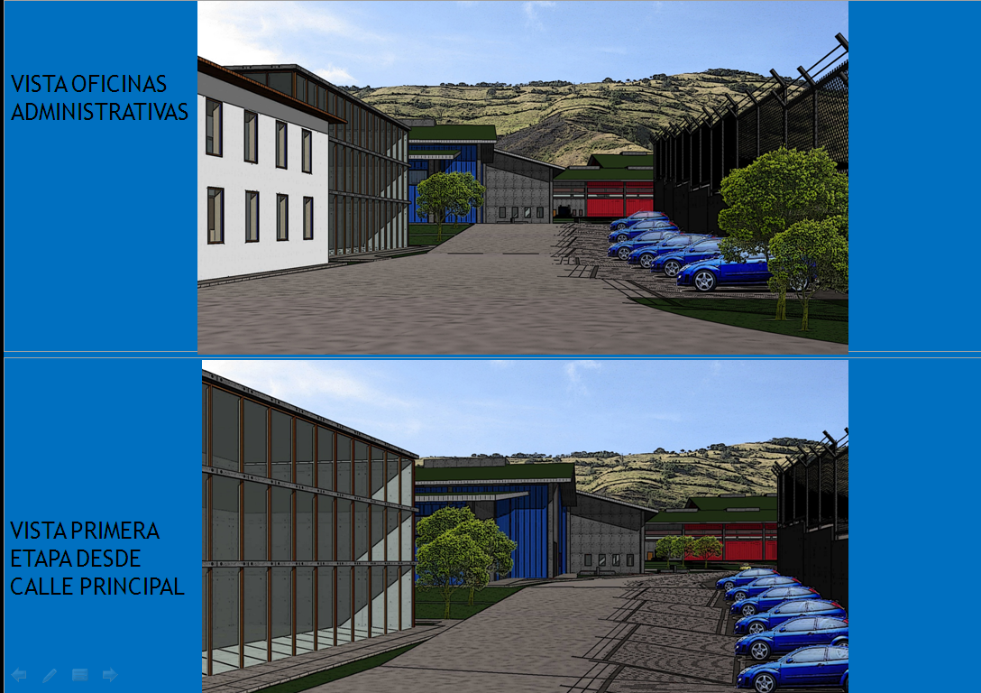
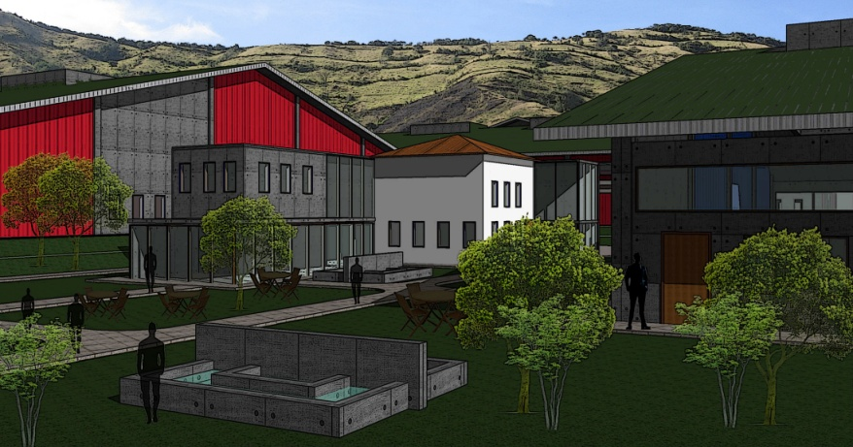
Propuesta Urbano – Arquitectónica

Slide 10
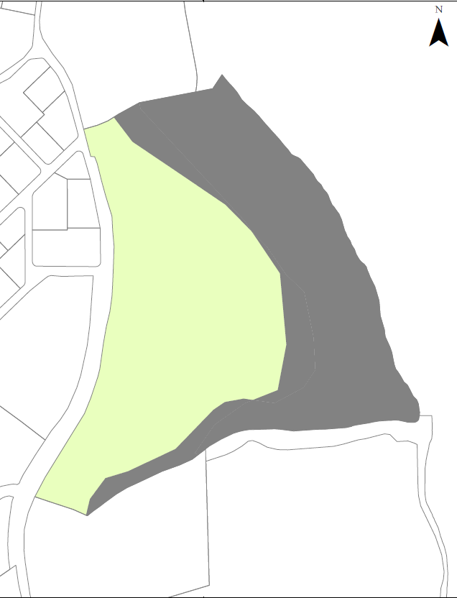
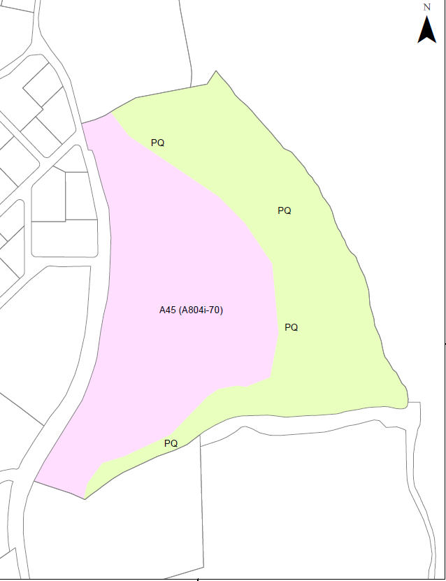

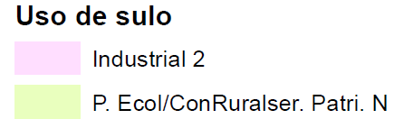
Condiciones urbanísticas propuestas
2
1
2
1
SECTOR | DESCRIPCIÓN | Clasificación de suelo | USO DE SUELO | ZONA | PISOS | COS PB % | COS TOTAL %
1 Quebrada, área de protección ecológica | Área de protección de quebrada | Rural | PE/CPN) Protección ecológica/Conservación del patrimonio | A 31 PQ | 0 | 0 | 0
2 Industrial | Edificios destinados a industria II (de mediano impacto) , y usos complementarios | Urbano | Industrial II | A 804i-70 | 4 | 70 | 280

Slide 11
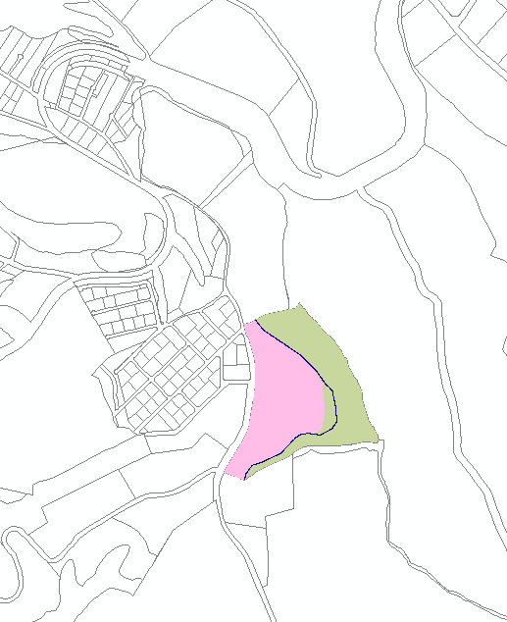
Medidas de mitigación a la circulación de tráfico.- Los promotores del proyecto, a su costo, deberán ejecutar las medidas de mitigación establecidas en el oficio No. SM-421-2016 del 22 de marzo de 2016, de la Secretaría de Movilidad.
Estas medidas de mitigación incluyen los estudios y obras de infraestructura de adoquinado, alcantarillado y agua potable, además de la infraestructura de tubería para el soterramiento para las redes eléctricas y de telecomunicaciones desde la E35 hasta el ingreso al proyecto Flexiplast de acuerdo a lo establecido en el informe técnico No. SMP-028/16, en la primera fase de ampliación de la Vía de los avestruces.
Impacto a la Movilidad

Slide 12
Cálculo de la Concesión Onerosa de Derechos por cambio de uso de suelo
En base a los datos declarados por el promotor en los formularios declarativos y en aplicación del literal a) del artículo 9 de la Ordenanza Metropolitana No. 183, el valor de la COD correspondiente al cambio de uso de suelo que los promotores del proyecto FLEXIPLAT deberán cancelar al Municipio de Quito es igual 131.006,09 USD.
Uso de suelo vigente | Uso de suelo propuesto | Área útil | AIVA ($/m2) | Índice de revaloración | Valor del terreno de llegada (USD) | Valor del terreno de parida (USD) | Diferencia | Porcentaje de participación | Factor de ajuste
 |  | A | B | C | 1=(A*B*C) | 2=(A*B) | 3=(1-2) | 20% | 0.7
Recurso Natural Renovable | Industrial 2 | 56.901,48 | 7,00 | 3,34932 | 1´334.068,14 | 398.310,35 | 935.757,79 | 187.151,23 | 131.006,09
Recurso Natural Renovable | Protección Ecológica | 6.267,89 | 7,00 | 1 | 43.875,23 | 43.875,23 | 0 | 0 | 0
 |  |  |  |  |  |  |  | Total | 131.006,09
Forma de pago
Será realizado por los propietarios o promotores de forma monetaria y de contado, mediante el proceso administrativo fijado para el efecto por la Dirección Metropolitana Financiera.

